Slide 1

軽貨物運送ドライバー
事業説明
OWNER DRIVER
BUSINESS DESCRIPTION
株式会社
Shakeheart

Slide 2
株式会社Shakeheartは
2014 年開業
物流ベンチャー会社
220名
17名
8期連続
年間売上
TOP5
売上更新
千葉県同ジャンル
総ドライバー
従業員
Confidential copyright(c)2021 SHAKEHEART.All Right Reserved

Slide 3
株式会社Shakeheart
会社概要
真心届ける。感動に変える。
地域に密着した格別なサービスに自信を。
お客様の最良のパートナーを目指して。
株式会社Shakeheart
会社名
株式会社 Shake heart
設立
2014年11月
代表者
代表取締役 伊藤 拓真
資本金
800万円
本社
千葉県市川市新井３-４-３南行徳Ｋ２ビル１Ｆ
年商
10億円（2021年10月期）
秋田市東通仲町１４－３アイロードＯＴＡ１－Ａ
東京都町田市中町１-２-５ SHELL MIYAKO V ３F
15名（委託ドライバー約220名）
営業所
従業員
資格加盟
貨物軽自動車運送事業 / 一般貨物運送事業
首都圏軽貨物運送事業協同組合 / 一般社団法人 次世代物流協会
一般社団法人 軽貨物ロジスティクス協会
主要取引先
日本郵政株式会社 / ヤマト運輸株式会社/佐川急便ASKUL LOGIST株式会社 / Amazon / SBS即配
And more
Confidential copyright(c)2021 SHAKEHEART.All Right Reserved

Slide 4

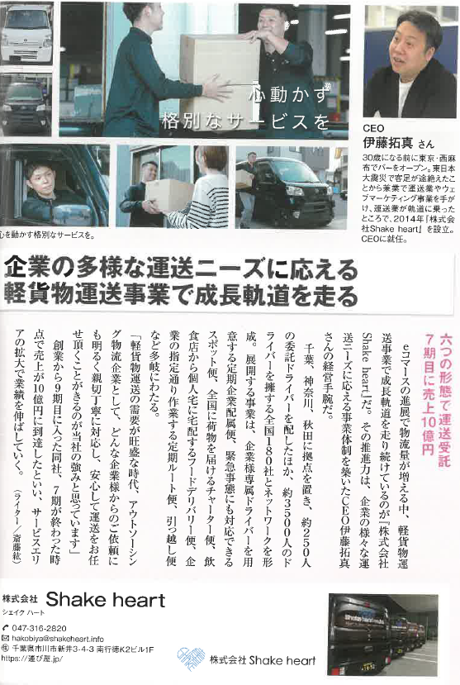
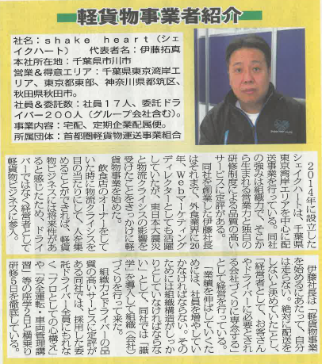
様々な実績をメディアに取り上げられています
2023年度日本が誇るビジネス大賞
記事詳細
物流weeklyにも紹介されました
Confidential copyright(c)2021 SHAKEHEART.All Right Reserved

Slide 5
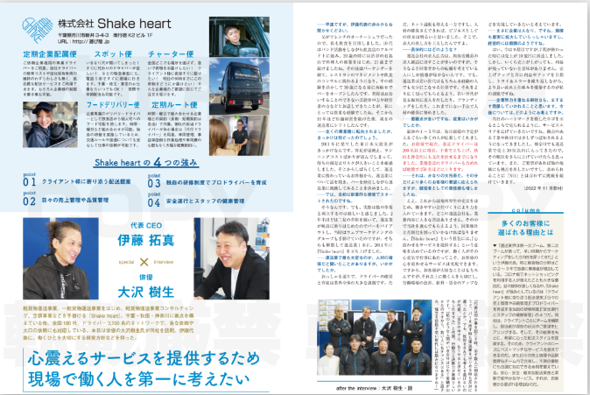

月刊アンカー2月号
掲載記事より
他、玄文社より本も
出版されてます
Confidential copyright(c)2021 SHAKEHEART.All Right Reserved

Slide 6
企業理念
株式会社Shakeheart
お客様の心を震わせられる
感動をサービスとして届けよう
お客様をサポートする最良のパートナーを目指し、ベストサービス・ベストプロダクトを提供します。お客様の満足向上のため、絶えず創造し、挑戦する会社であり続けます。
Confidential copyright(c)2021 SHAKEHEART.All Right Reserved

